Slide 1


离散数学
函数的定义与性质
石油学院计算机系 金 忠
http://patternrecognition.asia/dm

Slide 2
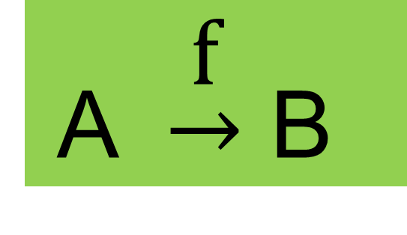

4.6 函数的定义与性质
什么是函数？
$$f: A→B$$
A $\underset{→}{\text{f}}$ B

Slide 3
引例 设A={1,2,3,4}, B={5,6,7,8,9}
画出下述二元关系关系图:
f={ <1,5>, <2,8>, <3,7>, <4,5>}
g={<1,5>, <1,6>, <2,7>,<3,8>,<4,9>}
h={<1,5>,<2,6>,<3,7>}
1
5
1
5
1
5
2
6
2
6
2
6
7
7
7
3
3
3
8
8
8
4
4
4
9
9
9

Slide 4
定义4.22-4.23 函数(映射)
设 A和B是两个非空集合，
f 是A×B的一个子集，即 f⊆A×B 。
若对于任意的x∊A，存在唯一的y∊B，使得 <x，y> ∊f，
则称f是从A到B的一个函数(映射)。
dom f=A
ran f⊆B
在定义4.22中，须指明二元关系F是哪个笛卡尔积集的子集

Slide 5
例 哪些是A到B的函数？
设A={1,2,3,4}, B={5,6,7,8,9}
f={ <1,5>, <2,8>, <3,7>, <4,5>}
g={<1,5>, <1,6>, <2,7>,<3,8>,<4,9>}
h={<1,5>,<2,6>,<3,7>}
1
5
1
5
1
5
2
6
2
6
2
6
7
7
7
3
3
3
8
8
8
4
✔
4
✘
✘
4
9
9
9

Slide 6
例 哪些是A到B的函数？
A={0, 1, 2}
B={a, b}
f₁={<0, a>, <1, a>, <2,a>}
f₂={<0, a>, <0, b>, <1, b>, <2, b>}
f₃={<1,a>, <2, a>}
f₄={<0, b>, <1, a>, <2, b>}
✔
✘
✘
✔
Notes:
解： f1是从A到B的函数，
f2不是的，
因为0∊A，有两个值a，b，使<0, a>, <0, b> ∊f2。
f3也不是的，
因为0∊A，但不存在 y∊B，使得<0,y> ∊f3。
f4是从A到B的函数.

Slide 7
函数值
设 A和B是两个非空集合，
f：A→B是一个从A到B的函数。
显然，f⊆A×B。
若
<x，y> ∊f ，
则称y是函数 f在x的函数值，记为
y=f(x)

Slide 8
定义 函数相等
设 f：A→B，g：C→D是两个函数。
若 A=C，B=D，
且对于任意的 x ∊ A，有
f(x)=g(x)，
则称函数 f与函数g相等，并记为
f=g
f=g ⇔ f⊆g ∧ g⊆f
Notes:
从充要条件f=g ⇔ f⊆g ∧ g⊆f看，不必强调B=D

Slide 9
定义4.24 B^{A}，读作“B上A”
所有从A到B的函数构成的集合，即为
B^{A}={f│f:A→B}
如果|A|=m(≠0)，|B|=n(≠0)，则
|B^{A}|=n^{m}
A=∅, 则 B^{A}=B∅= ∅≠{∅}
A≠∅且B=∅, 则 B^{A}=∅^{A}= ∅
Notes:
A=∅, 则 B^{A}=B∅={∅}，清华大学教材的PPT，错误！

Slide 10
例 A={0, 1, 2}，B={a, b}
B^{A}={f₁, f₂, f₃, f₄, f₅, f₆, f₇, f₈}
这里 f₁={ <0, a>, <1, a>, <2, a>}
f₂={ <0, a>, <1, a>, <2, b>}
f₃={ <0, a>, <1, b>, <2, a>}
f₄={ <0, a>, <1, b>, <2, b>}
f₅={ <0, b>, <1, a>, <2, a>}
f₆={ <0, b>, <1, a>, <2, b>}
f₇={ <0, b>, <1, b>, <2, a>}
f₈={ <0, b>, <1, b>, <2, b>}

Slide 11
例 一元真值函数
A=B={1, 0}
B^{A}={f₁, f₂, f₃, f₄}
p | f₁ | f₂ | f₃ | f₄
0 | 0 | 0 | 1 | 1
1 | 0 | 1 | 0 | 1
永
假
恒
等
否
定
¬p
永
真

Slide 12
例 二元真值函数（见P8表1.4）
A={1, 0} × {1, 0}
B={1, 0}
p | q | f₁ | f₂ | f₃ | f₄ | f₅ | f₆ | f₇ | f₈ | f₉ | f₁₀ | f₁₁ | f₁₂ | f₁₃ | f₁₄ | f₁₅ | f₁₆
0 | 0 | 0 | 0 | 0 | 0 | 0 | 0 | 0 | 0 | 1 | 1 | 1 | 1 | 1 | 1 | 1 | 1
0 | 1 | 0 | 0 | 0 | 0 | 1 | 1 | 1 | 1 | 0 | 0 | 0 | 0 | 1 | 1 | 1 | 1
1 | 0 | 0 | 0 | 1 | 1 | 0 | 0 | 1 | 1 | 0 | 0 | 1 | 1 | 0 | 0 | 1 | 1
1 | 1 | 0 | 1 | 0 | 1 | 0 | 1 | 0 | 1 | 0 | 1 | 0 | 1 | 0 | 1 | 0 | 1
f₂
为
∧
f₈
为
∨
f₁₀
为
↔
f₁₄为
→

Slide 13
定义4.25 像
设 f：A→B，A’ ⊆A，令
f(A’)={f(x) │x∊A’}
称之为A’在f下的像。
f
f(A’)
A’
A
B
当A’=A时，称f(A’)=f(A)=ran f是函数的像（值域）

Slide 14
像源集
设 f：A→B，B’ ⊆B，令
f⁻¹ (B’)={x∊A│f(x) ∊B’} ⊆A
称之为B’的像源集。
f
B’
f⁻¹(B’)
A
B
Notes:
函数在A’上的限制<已经删除，课上不讲>
设 f：A→B， A’ ⊆A，
可以定义一个新函数 g： A’ →B：
对于任意的x∊A’，g<x>=f<x>。
称函数g为函数f：A→B 在A’ 上的限制，记
g=f│_{A’}

Slide 15
例 设 f：A→B，A’ ⊆A 求证： A’ ⊆ f⁻¹(f(A’))
f⁻¹(f(A’))
f
A’
f(A’)
A
B
例：A是40个同学组成的班级， f是从A到N的年龄函数。
A’是一个同学组成的单点集。

Slide 16
例 设 f：A→B，B’ ⊆B 求证： f(f⁻¹(B’))⊆B’
f
B’
f(f⁻¹(B’)
f⁻¹(B’)
A
B
例：A是40个同学组成的班级，f是从A到N的年龄函数。
f(f⁻¹(N))=f(A)可能为{17,18,19,20,21}，远比N小。

Slide 17
例 f⁻¹(f(A’)) ≠A’的例子
A={a,b,c},
B={0,1}
f(a)=0, f(b)=0, f(c)=1.
取A’={a},
f(A’)={0},
f⁻¹(f(A’))={a,b} ≠A’
a
0
b
1
c

Slide 18
例 f(f⁻¹(B’) ≠ B’的例子
A={a,b,c},
B={0,1}
f(a)=0, f(b)=0, f(c)=0
B’=B
f⁻¹(B’)=A
f(f⁻¹(B’))={0} ≠B’
a
0
b
1
c

Slide 19
例 A是一个非空集合， φ是A到A的一个映射， 问φ(φ⁻¹(A)) 与φ⁻¹(φ(A)) 是否相等？ 若肯定相等请证明之，否则请举例说明。
∵ A⊆ φ⁻¹(φ(A))
φ(φ⁻¹(A)) ⊆A
∴ φ(φ⁻¹(A)) ⊆A ⊆ φ⁻¹(φ(A))
∵ φ(φ⁻¹(A)) ⊆A ⊆ φ⁻¹(φ(A)) ⊆A
∴ φ(φ⁻¹(A)) ⊆A = φ⁻¹(φ(A))

Slide 20
例 A是一个非空集合， φ是A到A的一个映射， 问φ(φ⁻¹(A)) 与φ⁻¹(φ(A)) 是否相等？ 若肯定相等请证明之，否则请举例说明。
解： φ(φ⁻¹(A)) ⊆A =φ⁻¹(φ(A))
不一定相等。下面是例子：
A={a,b}
φ(a)=a
φ(b)=a
φ(φ⁻¹(A))={a}
φ⁻¹(φ(A))={a,b}
a
a
b
b

Slide 21
定义4.26 单射、满射、双射
设函数 f：A→B，
◆若对于任意的x₁，x₂∊A，x₁≠x₂，有
f(x₁) ≠f(x₂)，
则称函数f是单射函数。
◆若对于任意的y∊B，存在x∊A，使得f(x)=y，
则称f是满射函数。
◆若f 既是单射函数，又是满射函数，
则称 f是双射函数，也叫一一对应的函数。
f 单射意味着：f(x₁) = f(x₂) ⇒ x₁= x₂
若ran f=f(A)=B, 则 f:A→B是满射函数。

Slide 22
例 哪个映射是单射/满射/双射？
A={1, 2, 3, 4, 5}
B={6, 7, 8, 9, 10}
f₁={<1,8>,<3,9>,<4,10>,<2,6>,<5,9>}
1
6
2
7
3
8
4
9
5
10
解：f₁既不是单射，又不是满射，更不会是双射。

Slide 23
例 哪个映射是单射/满射/双射？
A={1, 2, 3, 4, 5}
B={6, 7, 8, 9, 10}
f₂={<1,7>,<2,6>,<3,9>,<4,8>,<5,10>}
1
6
2
7
3
8
4
9
5
10
解： f₂是单射，又是满射，也是双射。

Slide 24
例 哪个是单射/满射/双射？
R是实数集, f₁: R→R, 定义如下：f₁(x)=x²-x
解： 显然，有 f₁(x)=x(x-1)。
当x₁=0，x₂=1时，x₁≠x₂，但f₁(x₁)=f₁(x₂)，
所以 f₁不是单射。
又因为-1∊R，但对于任意的x∊R，f₁(x) ≠-1，
所以 f₁不是满射。
显然, f₁不是双射。

Slide 25
例 哪个映射是单射/满射/双射？
R是实数集, f₂: R→R, 定义如下：f₂(x)=x³
解： 对于任意的x₁，x₂∊R，
若x₁≠x₂，则 (x₁)³ ≠(x₂)³，
所以 f₂是单射。
对任意x∊R，
所以f₂是满射。
于是, f₂是双射函数。

Slide 26
例 哪个映射是单射/满射/双射？
R是实数集, f₃: R→R, 定义如下：f₃(x)=e^{x}
解：显然， f₃是单射。
又因为-1∊R，但对于任意的x∊R，
f₃(x) =e^{x}≠-1，
所以 f₃不是满射。
显然, f₃不是双射。

Slide 27
例 哪个映射是单射/满射/双射？
(1) f：R→R, f(x) = −x²+2x−1 (2) f：Z⁺→R, f(x) = lnx, Z⁺为正整数集 (3) f：R→Z, f(x) = ⎣x⎦ (4) f：R→R, f(x) = 2x+1 (5) f：R⁺→R⁺, f(x)=(x²+1)/x, 其中R⁺为正实数集.

Slide 28
例4.20 常函数、恒等函数=恒等关系
1. 设f：A→B, 若存在 c∈B 使得 ∀x∈A 都有
f(x)=c,
则称 f：A→B是常函数.
2. 称 A 上的恒等关系 I_{A}为 A 上的恒等函数, 对所有
的 x∈A 都有 I_{A}(x)=x.

Slide 29
例4.20 单调函数
3. 设 f：R→R，
如果对任意的 x₁, x₂∈R，x₁<x₂, 就有
f(x₁) ≤ f(x₂),
则称 f 为单调递增的；
如果对任意的 x₁, x₂∈A, x₁< x₂, 就有
f(x₁) < f(x₂),
则称 f 为 严格单调递增 的.
类似可以定义单调递减 和严格单调递减 的函数.

Slide 30
例4.20 特征函数
设 A 为集合, ∀A’ ⊆A,
A’ 的 特征函数χ_{A’}：A→{0,1} 定义为
实例 集合：X ={ A, B, C, D, E, F, G, H },
子集：T = { A, C, F, G, H }
T 的特征函数χ_{T} ：
x A B C D E F G H
χ_{T}(x) 1 0 1 0 0 1 1 1

Slide 31
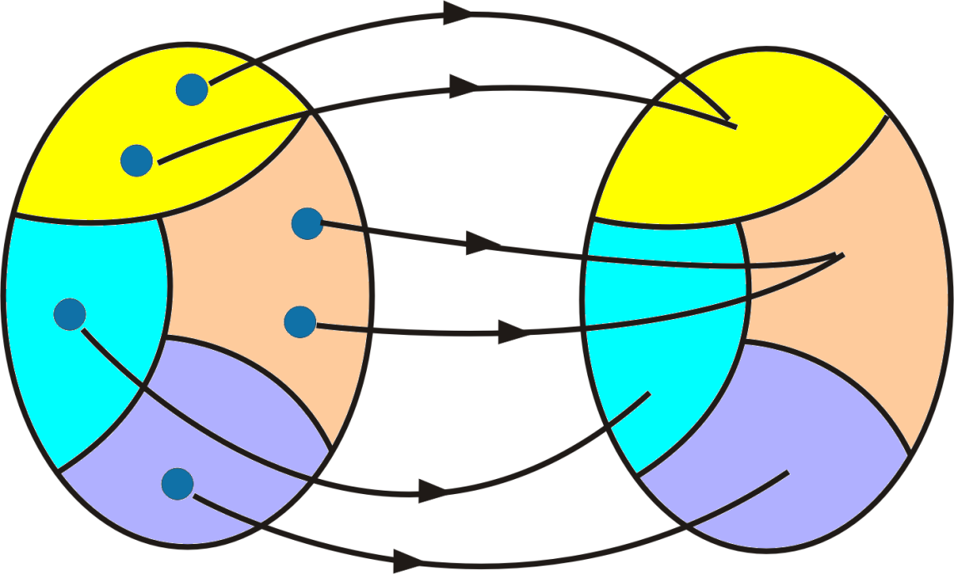
例4.20 自然映射
5. 设 R 是 A 上的等价关系, 令 g：A→A/R g(a) = [a], ∀a∈A 称 g 是从 A 到商集 A/R 的自然映射.

Slide 32
例
A和B是两个非空集合，设f：A→B，在A上定义一个二元关系R：对于任意的x，y∊A，若(x，y) ∊R当且仅当f(x)=f(y)，则:
（1）R是A上的一个等价关系；
（2）一定存在一个单射函数f:A/R→B，使得
f∘φ=f ，
其中函数φ ：A→A/R称为自然映射，对于任意的a∊A， φ(a)=[a]_{R} 。
例: 大学生奖学金函数
=奖学金标准函数∘个人归类函数

Slide 33
思考题
设A、B是有限集合，函数 f：A→B
分别判断在f具有单射、满射、双射的条件下两个集合元素个数之间的关系是否一定成立 (在下表中将？换成✔或✘)。
f | |A|≤|B| | |A|=|B| | |A|≥|B|
单射 | ? | ? | ?
满射 | ? | ? | ?
双射 | ? | ? | ?

Slide 34
例 构造从A到B的双射函数
A=R, B=R⁺
f(x)=e^{x}
f：R→R⁺是双射
注意，f：R→R不是双射

Slide 35
例 构造从A到B的双射函数
A=P({1,2,3}), B={0,1}^{{1,2,3}}
解 A={∅,{1},{2},{3},{1,2},{1,3},{2,3},{1,2,3}}.
 B={ f₀, f₁, … , f₇ }, 其中  f₀={<1,0>,<2,0>,<3,0>}, f₁={<1,0>,<2,0>,<3,1>},  f₂={<1,0>,<2,1>,<3,0>}, f₃={<1,0>,<2,1>,<3,1>},  f₄={<1,1>,<2,0>,<3,0>}, f₅={<1,1>,<2,0>,<3,1>},  f₆={<1,1>,<2,1>,<3,0>}, f₇={<1,1>,<2,1>,<3,1>}.
令 f：A→B,
f(∅)=f₀, f({1})=f₁, f({2})=f₂, f({3})=f₃,
f({1,2})=f₄, f({1,3})=f₅, f({2,3})=f₆, f({1,2,3})=f₇

Slide 36
例 构造从A到B的双射函数
A=Z, B=N
将Z中元素以下列顺序排列并与N中元素对应： Z：0−11 −22−33 …    ↓ ↓ ↓ ↓ ↓ ↓ ↓ N：0 1 2 3 4 5 6 … 则这种对应所表示的函数是： 

Slide 37
定义 |A|=|B|
设A，B是两个集合，
若存在f:A→B，且 f是双射函数，
则称集合A与集合B的势相等，记为
|A|=|B|

Slide 38
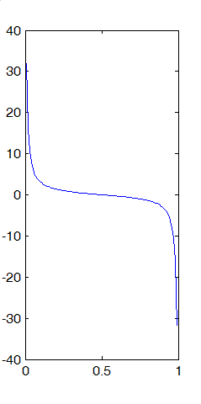
例 |(0, 1)|=|R|
设 A={x∊R│0<x<1}，则|A|=|R|，
其中R 是实数集。
解：令 g:A→R，
∀x∊A，g(x)=cot(πx)。
则 g是一个双射，
故有 |R|=|A|。
Notes:
Cot 曲线(Cot curve)
余切曲线
Cot(x)=ctg(x)=cos(x)/sin(x)

Slide 39
例 |[0, 1]|=|[0, 1)|
设A={x∊R│0 ≤ x ≤ 1}，B={x∊R│0 ≤ x < 1}
求证： |A|=|B|。
证明：作 f:A→B，
1
1
f
＝
，∀n∊N, n≥1
n
n+1
1
1
f(x) ＝x， ∀x∊A，但x∉{1, , ⋯, , ⋯ }
2
n
显然，f是双射，所以|A|=|B|。

Slide 40
例 |[0, 1]|=|(0, 1]|
用势相等的定义证明下面两集合等势。
A={x∊R│0≤x≤1}
B={x∊R│0<x≤1}
其中 R是实数集。
解: f: A→B
显然,f是双射,故|A|=|B|.

Slide 41
定义 可数无限集和不可数无限集
设A是一个集合，若|A|=|N|，
则称A为可数无限集，记
|A|= ℵ₀
(读作“阿列夫零”, 是康托引入的)。
一个可数无限集A可以表示为 A={a₁, a₂, ⋯,a_{n}, ⋯}
Notes:
符号ℵ0是康托引入的。

Slide 42
例 A={x∊R│0≤x<1}不是可数无限集
证：采用反证法。假设|A|=ℵ₀，
则存在g: N→A， g是双射。
不失一般性，设
g(0)=0.a₀₀a₀₁a₀₂a₀₃a₀₄…
g(1)=0.a₁₀a₁₁a₁₂a₁₃a₁₄…
g(2)=0.a₂₀a₂₁a₂₂a₂₃a₂₄…
g(3)=0.a₃₀a₃₁a₃₂a₃₃a₃₄…
g(4)=0.a₄₀a₄₁a₄₂a₄₃a₄₄…
… …

Slide 43
g(0)=0.a₀₀a₀₁a₀₂a₀₃a₀₄…
g(1)=0.a₁₀a₁₁a₁₂a₁₃a₁₄…
g(2)=0.a₂₀a₂₁a₂₂a₂₃a₂₄…
g(3)=0.a₃₀a₃₁a₃₂a₃₃a₃₄…
g(4)=0.a₄₀a₄₁a₄₂a₄₃a₄₄…
… …
作：b=0.b₀b₁b₂b₃b₄…
康托对角线法
显然, 如果a_{ii} ≠b_{i}, 则 g(i) ≠b

Slide 44
作：b=0.b₀b₁b₂…，其中
2 当a_{ii} = 1
b_{i}=
1 当a_{ii}≠ 1
显然，0≤b<1，即b∊A，但
∀i∊N，g(i) ≠b，
这是因为∀i∊N，a_{ii} ≠b_{i}。
这与g是双射矛盾，矛盾说明|N|≠|A|。
即A不是可数无限集。

Slide 45
作业12
4.17
补充题 设A，B都是可数无限集，试说明 A－B的势可能有几种不同的情况。举例说明你的结论。

Slide 46
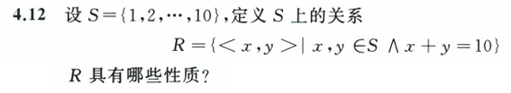
作业10参考解答
解： R={ <1,9>, <2,8>, <3,7>,
<4,6>, <5,5>, <6,4>,
<7,3>, <8,2>, <9,1>}
R不具有自反性（因为<1,1>不属于R）；
R不具有反自性（因为<5,5>属于R）；
R具有对称性；
R不具有反对称性、传递性。

Slide 47
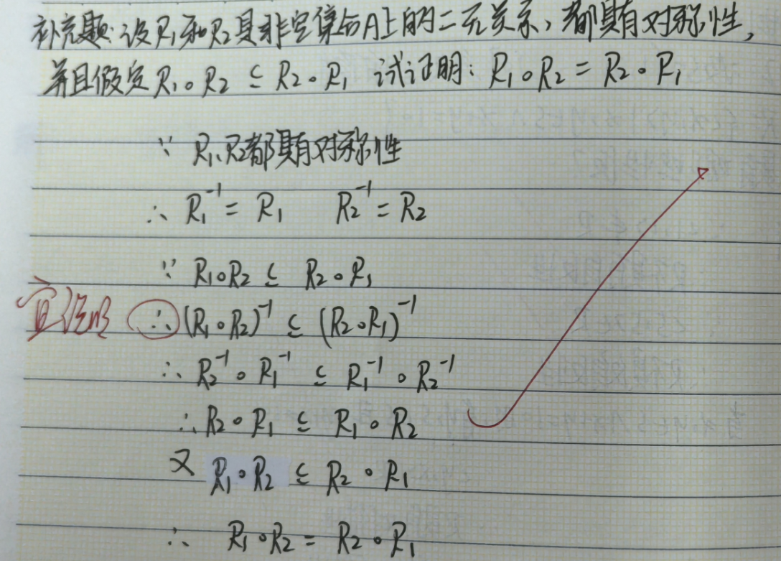

Slide 48
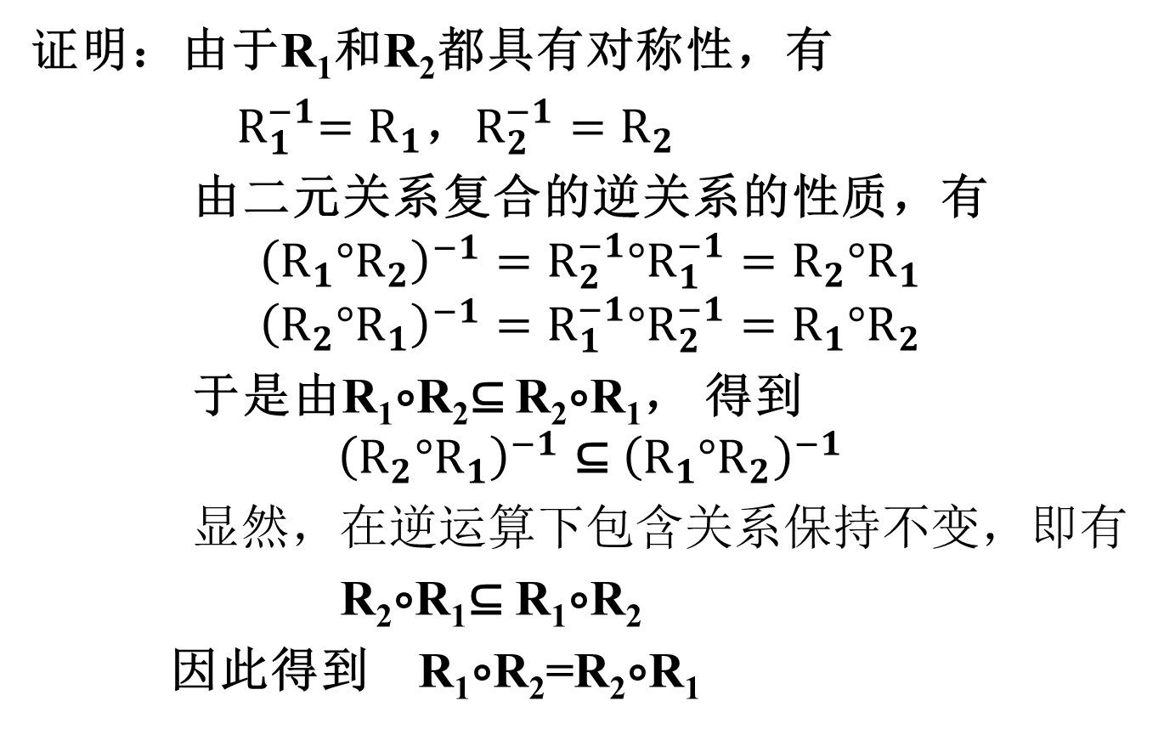
补充题 设R₁和R₂是非空集合A上的二元关系，都具有对称性，并且假定R₁∘R₂⊆ R₂∘R₁。试证明 R₁∘R₂=R₂∘R₁。
证明：由于R₁和R₂都具有对称性，有
${ R}_{1}^{−1}=R_{1}$，$R_{2}^{−1}=R_{2}$
由二元关系复合的逆关系的性质，有
$${\left(R_{1}°R_{2}\right)}^{−1}=R_{2}^{−1}°R_{1}^{−1}=R_{2}°R_{1}$$
$${\left(R_{2}°R_{1}\right)}^{−1}=R_{1}^{−1}°R_{2}^{−1}=R_{1}°R_{2}$$
于是由R₁∘R₂⊆ R₂∘R₁， 得到
$${\left(R_{2}°R_{1}\right)}^{−1}{\text{⊆} \left(R_{1}°R_{2}\right)}^{−1}$$
显然，在逆运算下包含关系保持不变，即有
R₂∘R₁⊆ R₁∘R₂
因此得到 R₁∘R₂=R₂∘R₁

Slide 49
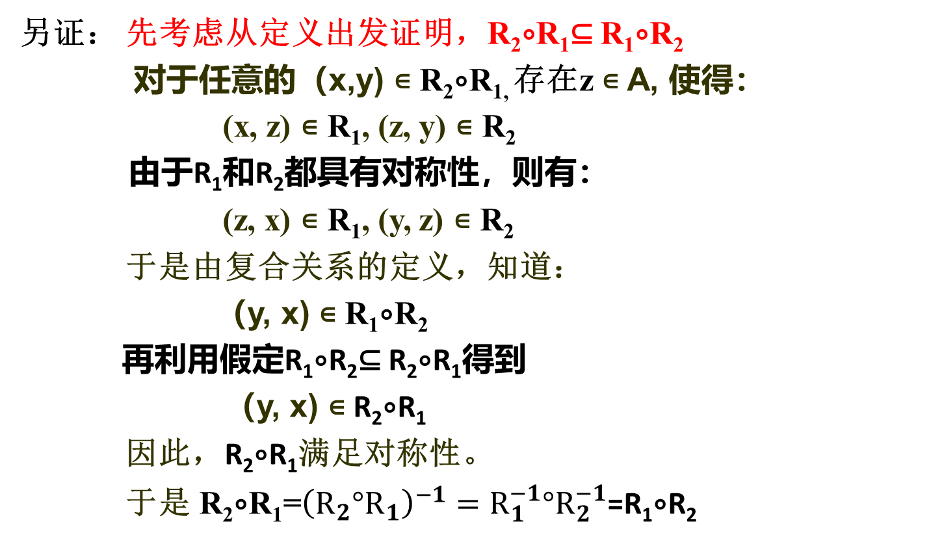
补充题 设R₁和R₂是非空集合A上的二元关系，都具有对称性，并且假定R₁∘R₂⊆ R₂∘R₁。试证明 R₁∘R₂=R₂∘R₁。
另证： 先考虑从定义出发证明，R₂∘R₁⊆ R₁∘R₂
对于任意的（x,y) ∊ R₂∘R_{1,} 存在z ∊ A, 使得：
(x, z) ∊ R₁, (z, y) ∊ R₂
由于R₁和R₂都具有对称性，则有：
(z, x) ∊ R₁, (y, z) ∊ R₂
于是由复合关系的定义，知道：
（y, x) ∊ R₁∘R₂
再利用假定R₁∘R₂⊆ R₂∘R₁得到
（y, x) ∊ R₂∘R₁
因此，R₂∘R₁满足对称性。
于是 R₂∘R₁=${\left(R_{2}°R_{1}\right)}^{−1}=R_{1}^{−1}°R_{2}^{−1}$=R₁∘R₂
第一行可以替换成：
先证R₂∘R₁具有对称性

